Slide 1

Вред и последствие незаконного употребления наркотических средств

Slide 2
Что такое наркотики
Наркотик (отгреч.ναρκωτικός—приводящий в оцепенение, греч.narcosis—ступор)—согласно определению ВОЗ —химический агент, вызывающий ступор, кому или нечувствительность к боли.
Все химические соединения растительного или синтетического происхождения, непосредственно влияющие на психическое состояние человека, принято называть психоактивными.
Психоактивные вещества, запрещённые законодательством, называют наркотиками.
от греч.ναρκωτικός—приводящий в оцепенение, греч.narcosis—ступор)—согласно определению ВОЗ—химическийагент,вызывающийступор,комуилинечувствительностькболи.Терминобычноотноситсякопиатамилиопиоидам,которыеназываютсянаркотическимианальгетиками.Всехимическиесоединениярастительногоилисинтетическогопроисхождения,непосредственновлияющиенапсихическоесостояниечеловека,принятоназыватьпсихоактивными.Психоактивныевещества,запрещённыезаконодательством,считаютсянаркотиками.

Slide 3
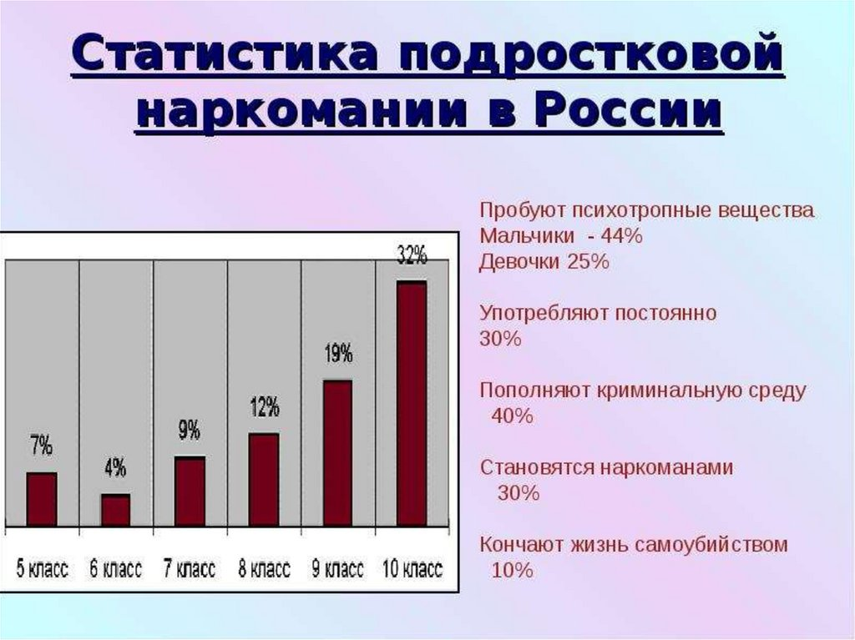

Slide 4
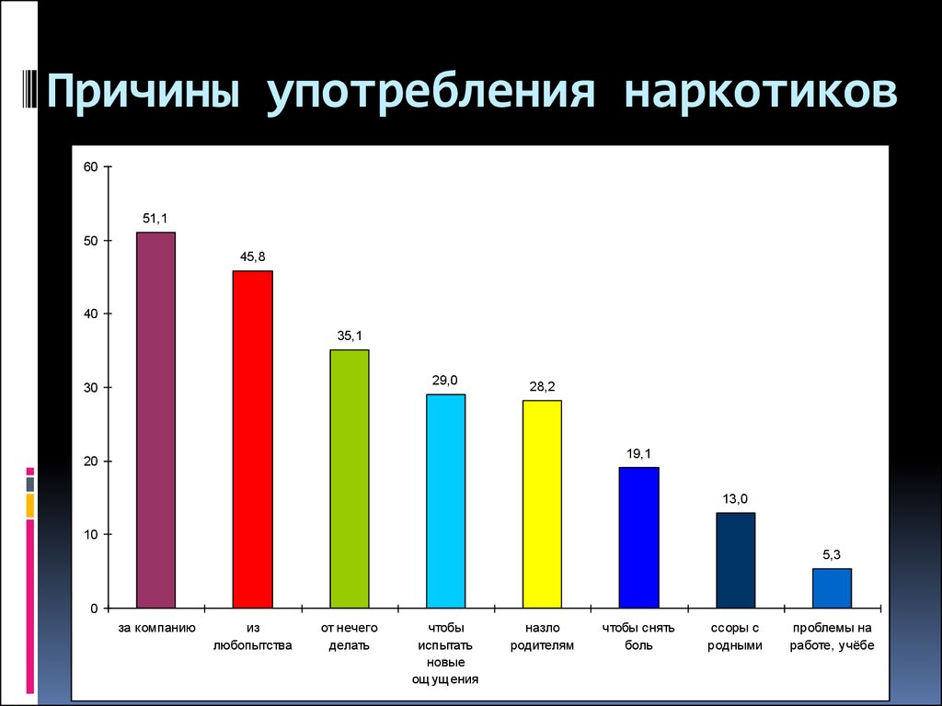

Slide 5
Стадии наркотической зависимости
Стадии наркотической зависимости весьма условны, поскольку развитие болезни зависит от типа наркотика и индивидуальных особенностей человека.
Выделяют три стадии:
Психологическая зависимость: нарастает толерантность к наркотику, но потребность в нём ещё неустойчива, зависимый часто вспоминает прошлый приём и думает о будущем, предвкушая эйфорию.
Физическая зависимость: толерантность достигает максимума — наркотик принимается не для удовольствия, а чтобы снять ломку, формируется выраженный синдром отмены. В погоне за прежней эйфорией часто случаются передозировки, зависимый начинает переходить на более тяжёлые наркотики.
Деградация личности: разрушается целостность и основные черты личности, ухудшается мышление и развивается маразм.

Slide 6
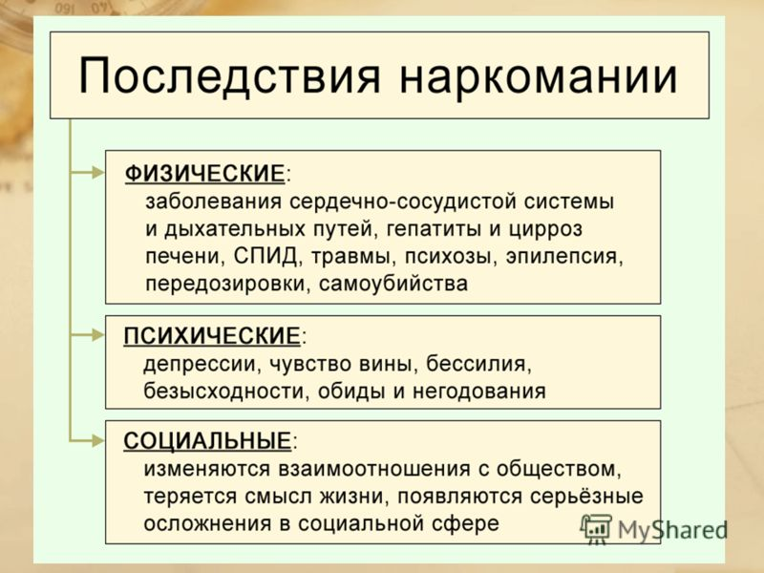

Slide 7
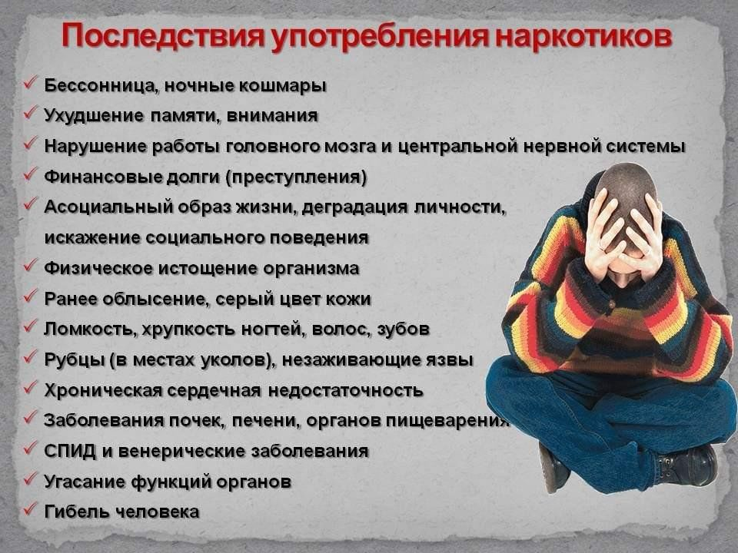

Slide 8
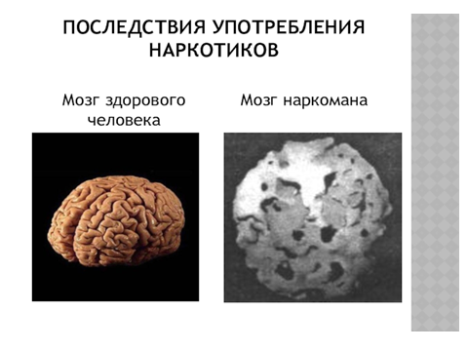

Slide 9
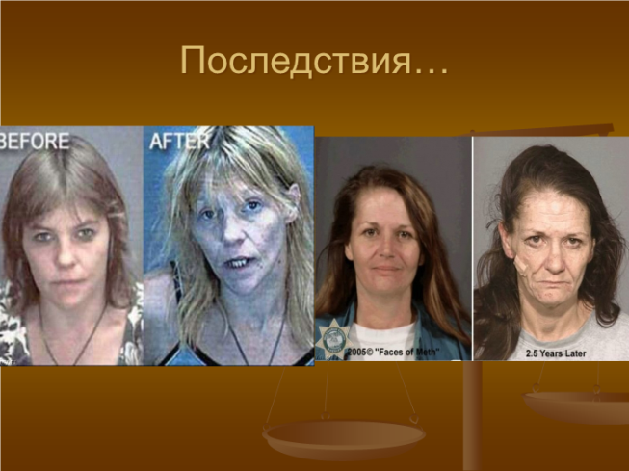
Длительное употребление любого наркотика накладывает отпечаток на внешний облик человека. Наркоманы со стажем, как правило, выглядят старше своих лет. Волосы и них ломкие, зубы крошатся, выпадают, ногти обламываются и слоятся. Кожа дряблая, морщинистая, неестественного цвета. У этих людей медленно заживают раны.

Slide 10
Федеральный закон РФ от 08.01.1998г.№3-ФЗ
«О наркотических средствах и психотропных веществах»
Устанавливает правовые основы государственной политики в сфере оборота наркотических средств, психотропных веществ, и в области противодействия их незаконному обороту в целях охраны здоровья граждан, государственной и общественной безопасности.

Slide 11
СТАТЬЯ 40 ЗАКОНА ГЛАСИТ
В Российской Федерации запрещается потребление наркотических средств или психотропных веществ без назначения врача.

Slide 12
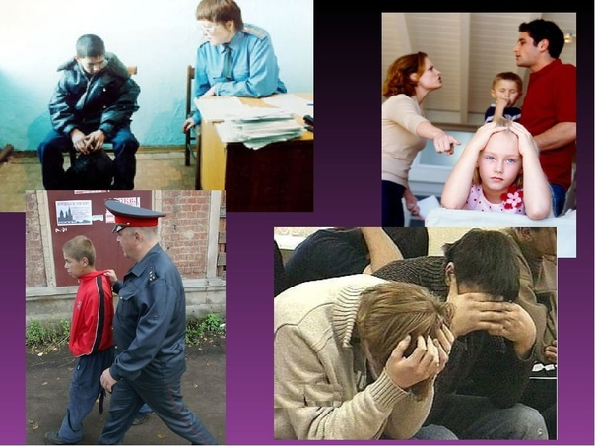
МИФ: привлечь молодых людей к ответственности за преступления , в связанные с наркотиками, очень тяжело.
ФАКТ: с 16 лет несовершеннолетние несут полную правовую ответственность.

Slide 13
Уголовный кодекс РФ предусматривает уголовную ответственность за ряд преступлений, связанных с незаконным оборотом наркотиков:
Статья 228 УК РФ
Незаконные приобретение, хранение, перевозка, изготовление, переработка НС, ПВ или их аналогов, а также незаконные приобретение, хранение, перевозка растений, содержащих НС или ПВ, либо их частей, содержащих НС или ПВ –
наказываются штрафом в размере до 40 тысяч рублей, или лишением свободы на срок от 3 до 15 лет со штрафом в размере до 500 тысяч рублей.

Slide 14
1. Незаконные производство, сбыт или пересылка наркотических средств, психотропных веществ или их аналогов, а также незаконные сбыт или пересылка растений, содержащих наркотические средства или психотропные вещества, либо их частей, содержащих наркотические средства или психотропные вещества, наказываются лишением свободы на срок от 4 до 8 лет с ограничением свободы на срок до одного года либо без такового.

Slide 15
2. Сбыт наркотических средств, психотропных веществ или их аналогов, совершенный:
а) в следственном изоляторе, исправительном учреждении, административном здании, сооружении административного назначения, образовательной организации, на объектах спорта, железнодорожного, воздушного, морского, внутреннего водного транспорта или метрополитена, на территории воинской части, в общественном транспорте либо помещениях, используемых для развлечений или досуга;
б) с использованием средств массовой информации либо электронных или информационно-телекоммуникационных сетей (включая сеть "Интернет"),
наказывается лишением свободы на срок от 5 до 12 лет со штрафом в размере до 500 000 рублей или в размере заработной платы или иного дохода осужденного за период до трех лет либо без такового и с ограничением свободы на срок до одного года либо без такового.

Slide 16
Ст. 230 УК РФ. Склонение к потреблению наркотических средств, психотропных веществ или их аналогов
за склонение к потреблению наркотических средств, психотропных веществ или их аналогов, совершенное с использованием информационно телекоммуникационных сетей (включая сеть «Интернет») наказывается лишения свободы на срок от 12 до 15 лет.

Slide 17
УК РФ Статья 234. Незаконный оборот сильнодействующих или ядовитых веществ в целях сбыта:
наказывается штрафом в размере до сорока тысяч рублей или в размере заработной платы или иного дохода осужденного за период до трех месяцев, либо обязательными работами на срок до трехсот шестидесяти часов, либо исправительными работами на срок до одного года, либо ограничением свободы на срок до трех лет, либо принудительными работами на срок до трех лет, либо лишением свободы на тот же срок.

Slide 18
КоАП РФ Статья 6.8.
Незаконные приобретение, хранение, перевозка, изготовление, переработка без цели сбыта наркотических средств, психотропных веществ или их аналогов, а также незаконные приобретение, хранение, перевозка без цели сбыта растений, содержащих наркотические средства или психотропные вещества, либо их частей, содержащих наркотические средства или психотропные вещества, - влекут наложение административного штрафа в размере от четырех тысяч до пяти тысяч рублей или административный арест на срок до пятнадцати суток.

Slide 19
КоАП РФ Статья 6.9.
Потребление наркотических средств или психотропных веществ без назначения врача либо новых потенциально опасных психоактивных веществ, влечет наложение административного штрафа в размере от четырех тысяч до пяти тысяч рублей или административный арест на срок до пятнадцати суток.

Slide 20
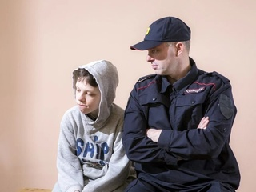
Лицо, в установленном порядке признанное больным наркоманией, может быть с его согласия направлено на медицинскую и (или) социальную реабилитацию и в связи с этим освобождается от административной ответственности за совершение правонарушений, связанных с потреблением наркотических средств или психотропных веществ (действие данной нормы распространяется на административные правонарушения, предусмотренные ч.2 ст.20.20 КоАП РФ).

Slide 21


